Slide 1
YHTEISÖLLINEN OPPIMINEN
Osaavat opettajat – onnelliset oppijat – hanke /
Yksilölliset oppimispolut
Hiltulanlahden koulu
Harri Korteniemi 2017-2019
Milja Eskelinen 2017-18
Satu Honkanen 2018-19

Slide 2


Slide 3
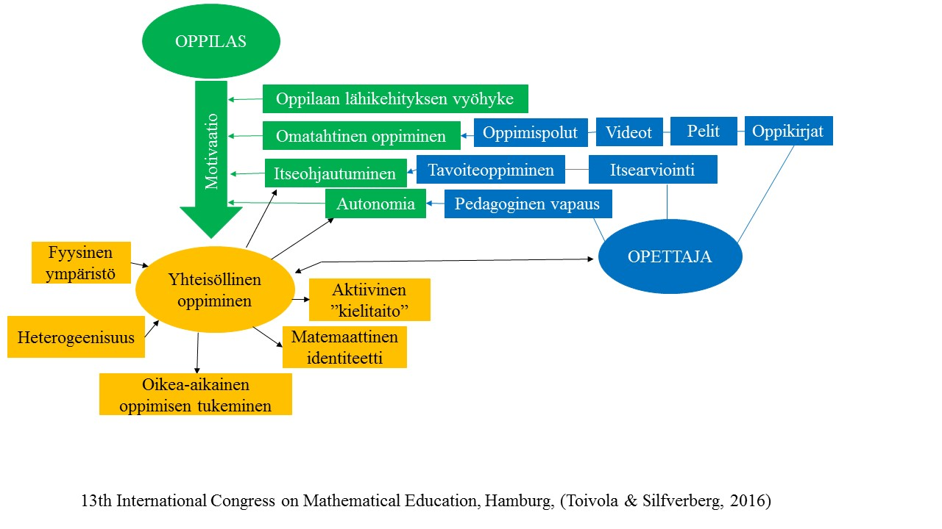
Flipped Learning -teoriakaavio

Slide 4
KOHTI UUTTA OPPIMISYMPÄRISTÖÄ
MILLAISIN AJATUKSIN ON LÄHDETTY LIIKKEELLE?
Uuden koulun muuntuva ja toiminnallinen oppimisympäristö edellyttää uutta pedagogista ajattelua
Sitten kun meillä on yhteinen käsitys oppimisesta
- ”Unelmien koulu”
Toimintakulttuurin muutokseen valmistautuminen
Koko yhteisön voimavarat käyttöön.
- Hlökunnan yhteistoiminta esimerkkinä oppilaiden yhteistoiminnalle.

Slide 5
1. FYYSINEN YMPÄRISTÖ
2(3)-sarjainen 2-kerroksinen alakoulu
Luokkien 0-6 tilat toisessa kerroksessa
Rakennetaan kahdessa vaiheessa:
Koulu aloittaa 2-sarjaisena elokuussa 2019, lisätilan rakentamisaikataulu määräytyy oppilasmäärän kasvun mukaan
Yhteiset tilat, kuten ruokala, sali, sos.tilat yms. rakennetaan alusta alkaen 3-sarjaisen (450 oppilaan) koulun tarpeiden mukaan.

Slide 6
Oppimisympäristöt / 1. krs
3-lohkoinen liikuntasali, yht. 600 m²
Näyttämötila n. 70 m² + näyttämön varasto 23 m²
Näyttämön viereinen MU-luokka 95m²
”Arthouse” eli käsityö- ja kuvataidetilat n. 340 m²
Monitoimitila eli pikku sali 78 m²
Pieni keittiö ruokala-aulan yhteydessä mm. 5-6 luokkien valinnaisten kokkikerhokäyttöön.
L-mallinen ruokasalitila n. 260 m²

Slide 7
Oppimisympäristöt / 2. krs
Pedagogisena ratkaisuna toiminnallinen ja muuntuva oppimisympäristö:
4 (6) kpl 3-ryhmäisiä 200 m² oppimisympäristöjä
Jokaisessa oppimisympäristössä on osittain kiinteäseinäinen/osittain siirto-ovella avattava n. 60-70 m² opetustila ja 100-110 m² iso opetustila.
Jokaiseen oppimisympäristöön liittyy lisäksi desibeliseinällä isommasta oppimisympäristöstä erotettu n. 30 m² jakotila, joka vielä jaettavissa paljeovella kahteen 15 m²:n osaan.
Lisäksi koko koulua kohden erityisopettajien ja mahdollisten pienryhmien käytössä 1 x 30 m² ja 2 x 15 m² tilat.
2 x 15 m² tilojen välissä desibeliväliseinä normaalilla väliovella
Toinen tiloista 30 m² yhteinen tila, mahdollinen pienryhmätila
Oppimisympäristöjen ja oppilasaulojen/kahden porraskatsomon välillä desibeliseinät.
Ympäristöopin tila+varasto yhteensä n. 80 m²

Slide 8
LAAJENNETTU OPPIMISYMPÄRISTÖ UUDESSA KOULUYMPÄRISTÖSSÄ
Oppimisympäristöjen välittömässä läheisyydessä olevat oppimisaulat aktiivisessa käytössä.
Oppimisaulojen portaikkokatsomot (2 kpl)
Välituntipiha ja rakennuksen päätykatokset
Korttelileikkipuisto
Oppimispolku koulun välittömässä läheisyydessä
Lähiliikuntapaikka osana koulun välitunti- /oppimisaluetta
Ulkoiluverkoston ja muun lähiympäristön hyödyntäminen

Slide 9
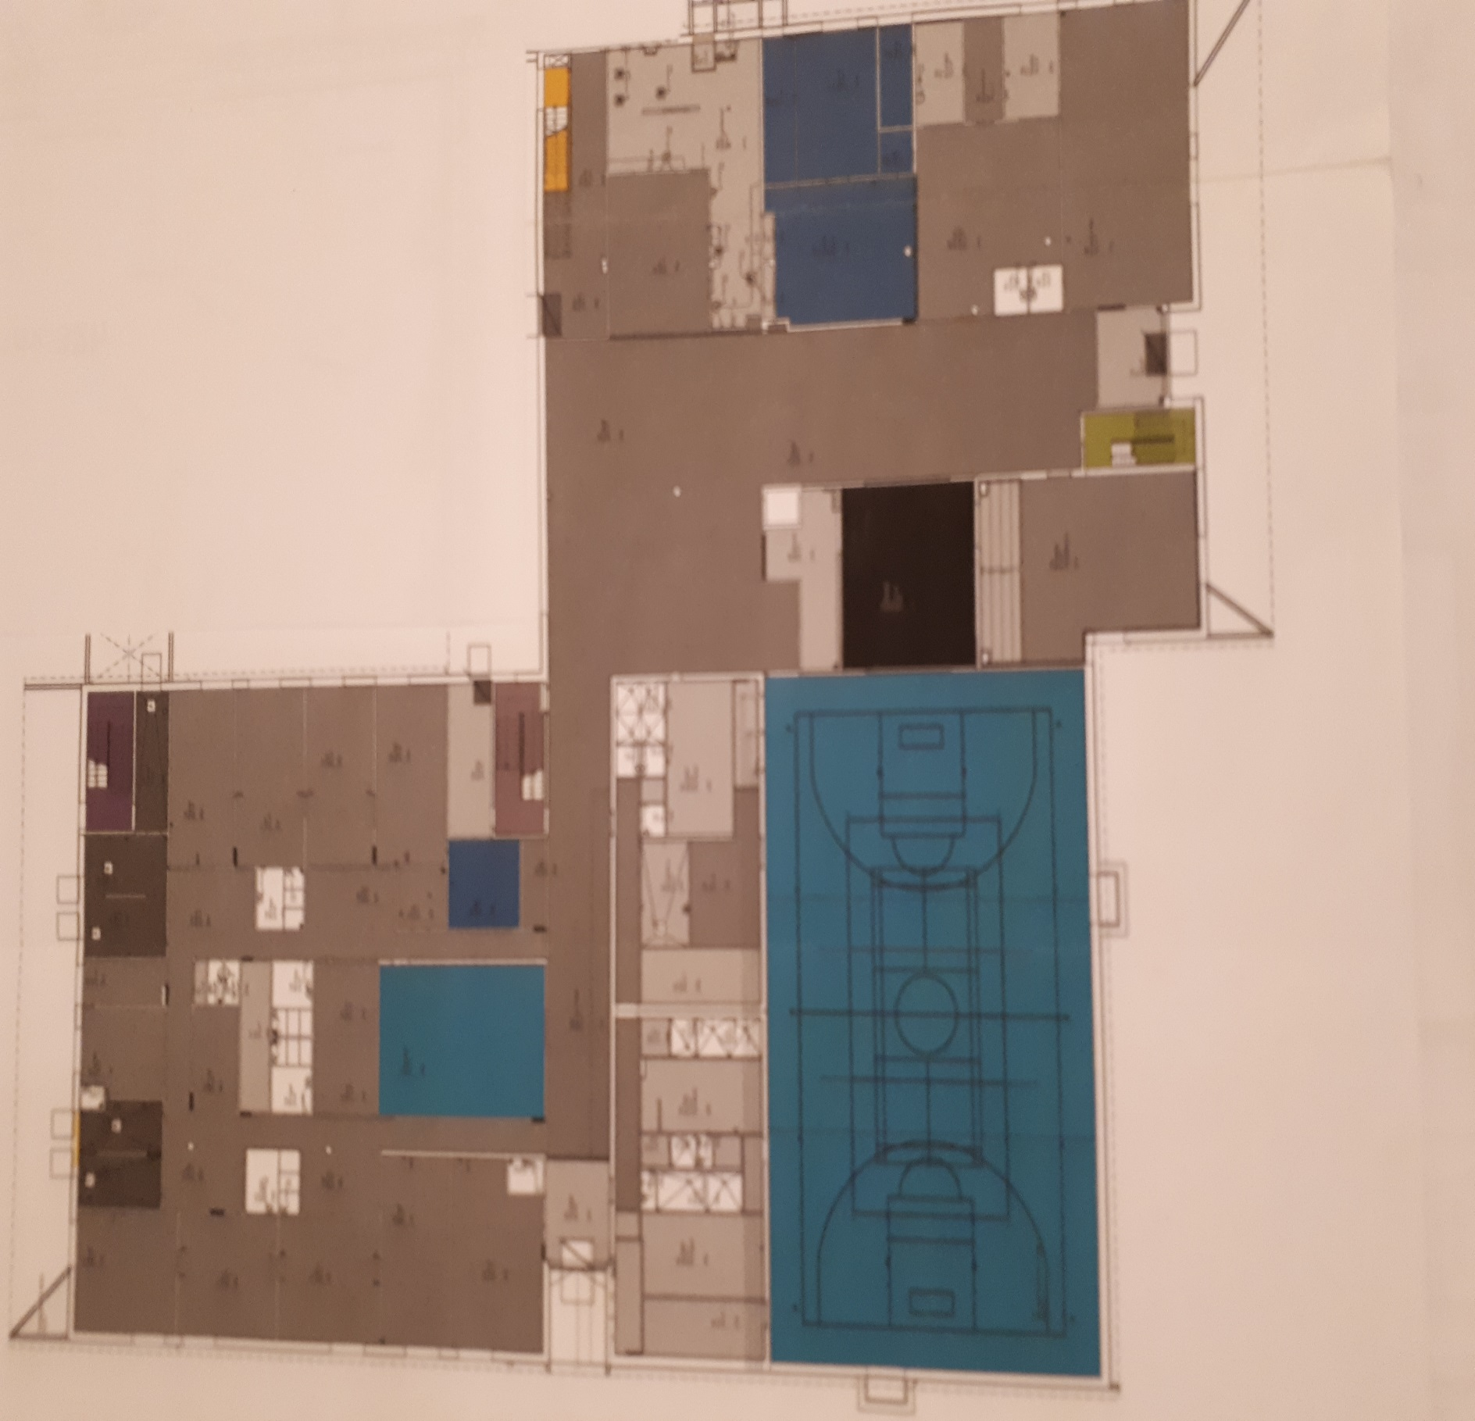

Slide 10
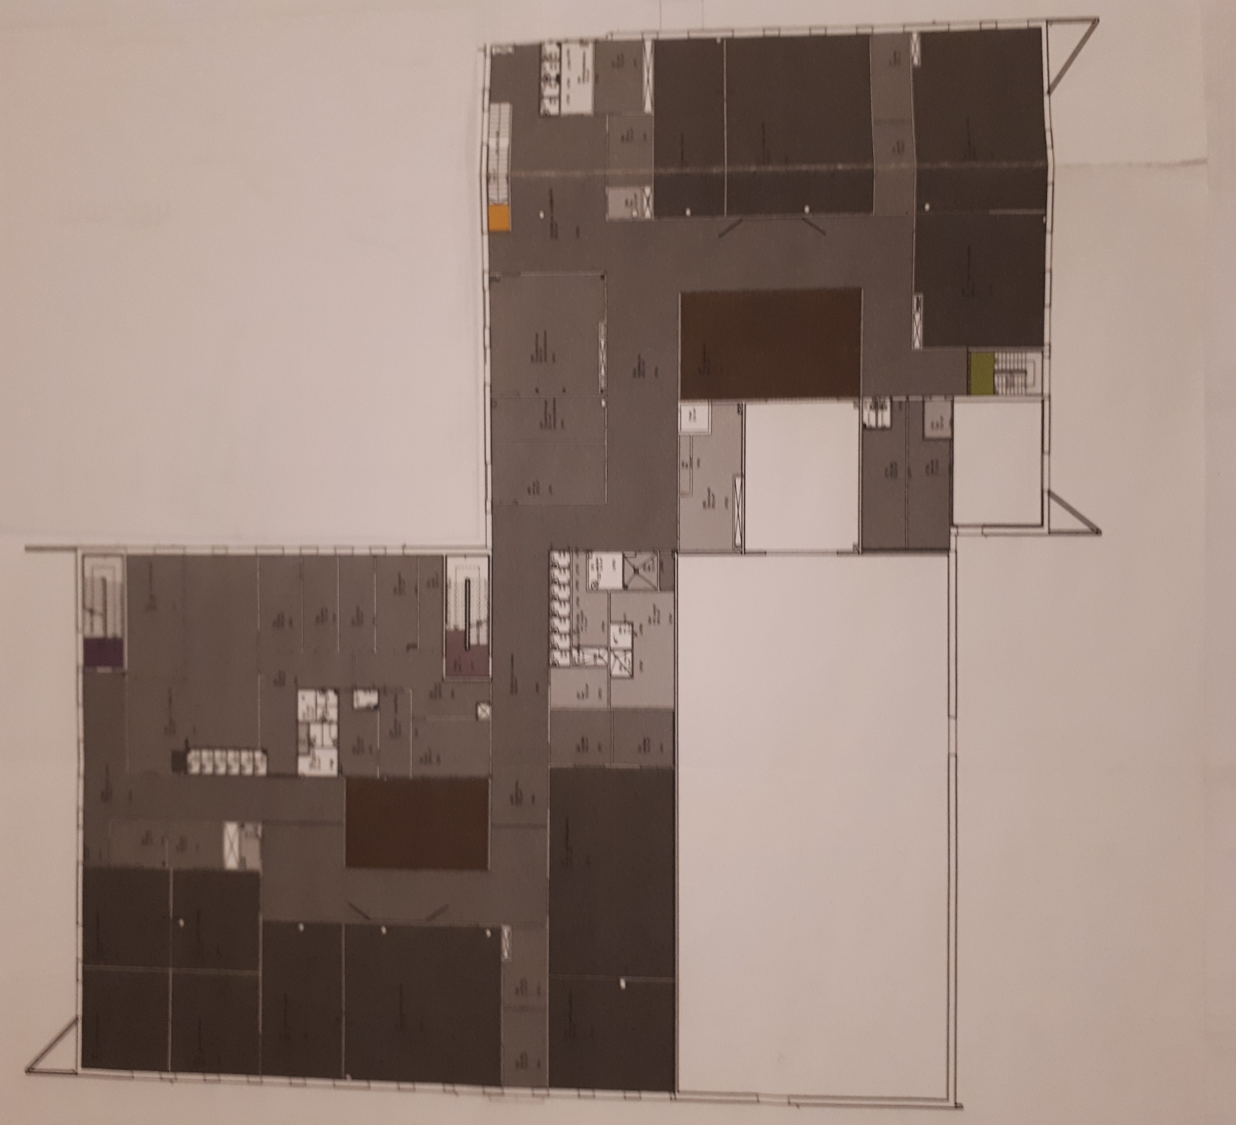

Slide 11
LÄHDETTIIN KOHTI MUUTOSTA – TYÖYHTEISÖN KOKEMAT TUNTEET
Mistä lv. 2017-2018 marras-tammikuun tiistaiaamun yhteisissä opettajien ja ohjaajien palavereissa keskusteltiin?
Luettiin pohjustukseksi 2-sivuinen Telma-lehden artikkeli 9/2017
Maarit Tiililä, sparraa johtajia ja johtoryhmiä organisaatioiden murroksessa
”Työyhteisön kokemat tunteet toimintakulttuurin muutoksessa ja kehittämistyössä”.
Miksi näin piti toimia?
Mitä tästä on seurannut?

Slide 12
MUUTOKSEN HERÄTTÄMÄT TUNTEET
(ti 21.11.2017, ti 12.12.2017 ja ti 16.1.2018):
Mitkä ovat olleet päällimmäiset tunteet tänä syksynä?
Mistä ne ovat omasta mielestäsi johtuneet?
Mitä odotat työkavereilta, rehtorilta, johtoryhmän jäseniltä?
Millaisia ja mihin tilanteisiin kaipaat yhteisten pelisääntöjen tarkennusta?
Mistä haluat saada tai antaa palautetta?
Millä keinoin voisimme pienempänä tiiminä ja koko yhteisönä edetä samaan suuntaan?
Millainen jakamisen kulttuuri meillä on? Miten jakamisen kulttuuria pitäisi edistää, mikäli siihen on tarvetta?

Slide 13
KOHTI KEHITTÄMISEN NÄKÖKULMIA (ti 30.1.2018):
Valitse ainakin yksi alla olevista aihealueista ja kerro siitä ryhmällesi.
Mikä on sinun vahvuutesi nykyisessä työyhteisössämme, entä uudessa koulussa?
Mikä on meidän yhteisön vahvuus?
Mistä sinä innostut?
Mistä työyhteisössämme innostutaan?
Mistä onnistumisista olisit halunnut saada / haluaisit saada / haluaisit antaa kannustusta?
Yhteistä keskustelua em. aiheista.

Slide 14
OPS / OPPIMISKÄSITYS
Korostaa oppijan aktiivisuutta ja yhteistyötä.
Oppija on aktiivinen toimija, joka asettaa tavoitteitaan ja ratkaisee ongelmia itse ja yhdessä toisten kanssa.
Uusien tietojen ja taitojen oppimisen rinnalla oppilas oppii reflektoimaan oppimisprosessejaan, kokemuksiaan ja tunteitaan.
Keskeistä on enemmänkin miten opitaan kuin mitä opitaan.
Oppiminen on vuorovaikutusta. Tieto luodaan entistä vahvemmin yhteistyössä ja eri verkostoissa.
Oppimisprosessissa korostuvat oppimaan oppimisen taidot.
Perusopetus on perusta elinikäiselle oppimiselle.
Monipuoliset oppimisympäristöt ja työtavat tukevat monimuotoista oppimista.

Slide 15
TYÖSKENTELYÄ OPE- JA OHJAAJAKOKOUK-SISSA 2/2018 OPS/OPPIMISKÄSITYS:
Käyttämäsi työtavat? Peilaa niitä OPS:n oppimiskäsitykseen.
Mikä yksittäinen asia työssäsi kannattaisi kokeilla tehdä uudella tavalla?
Miten huomioit oppilaiden yksilöllisyyden eri oppiaineissa.
Millä tavalla oppilaasi ovat asettaneet tavoitteita?
Miten ryhmässäsi on toteutettu formatiivista eli jatkuvaa arviointia tämän lukuvuoden aikana?

Slide 16
Toivottiin, että 27.3.-8.5.2018 OPS-kokoontumisissa selviää…
Mikä osuus oppitunneillanne on itsearvioinnilla ja vertaisarvioinnilla?
Miten työssänne on toteutunut vuorovaikutus ja yhteistoiminta niin opettajien, ohjaajien, oppilaiden kuin eri luokkien kesken?
Millaiset ovat MOK-kokemukset tältä lukuvuodelta?
Miten olette huomioineet laaja-alaisen osaamisen eri tasot?
Miten meidän kannattaisi valmistautua Art Housen tuomiin mahdollisuuksiin jo etukäteen?
Miten varmistamme, että olemme valmiita ”Pienten lasten koulun” eli 0-2 luokkien yhteistyöhön ja –toimintaan?
Ulos oppimaan – oppimisympäristöä laajemmaksi!

Slide 17
SEURAAVAT OPS-KOKOONTUMISET
Esitelkää työpareittain omien opetusryhmienne uuden OPS:n mukaista työskentelyä.
ti 27.3.2018 Pääkoulun yläkerran luokat / OPS
ti 3.4.2018 Viipaleen luokat / OPS
ti 17.4.2018 Konttikoulun luokat / OPS
ti 8.5.2018 Touhulassa olevat luokat / OPS

Slide 18
VÄLITEHTÄVÄT OPS-KOKOONTUMISTEN VÄLISSÄ
ti 27.2.-ti 27.3.2018 Formatiivinen arviointi
ti 27.3.-ti 3.4. 2018 Työtavat ja tavoitteiden asettaminen
ti 3.4.-ti 17.4. 2018 Työtavat ja tavoitteiden asettaminen
ti 17.4.-ti 8.5. 2018 Itsearviointi ja vertaisarviointi

Slide 19
KESÄ
2018

Slide 20
OPE- JA OHJAAJAPALAVERI 25.10.2018
Ideointi minuuttityöpajassa – miten toteuttaisit käytännössä?
lasten osallistaminen oppimisprosessissaan
yksilölliset oppimispolut
vuosiluokkiin sitomatonta oppimista kouluissa
moniammatillinen yhteistyö ja olemassa olevien resurssien uudelleenkohdentaminen
itseohjautuvuuden ja taitopedagogiikan mahdollistaminen

Slide 21
OPE- JA OHJAAJAPALAVERI 8.11.2018
Antti Moilanen: Kuinka itseohjautuvaa oppimista tulee toteuttaa koulussa?
(Koulu ja sivistys – blogi)
-> keskustelua artikkelista
-> oman koulun mallit esittelyssä
Viikkotyöskentely/OTV-malli

Slide 22
OPE- JA OHJAAJAPALAVERI 15.11.2018
Valmistellaan ennen joulua pidettävä yhden viikon kestävä viikkotyöskentelyurakka.
Kevätlukukaudella jatketaan viikkotyöskentelyurakointien parissa:
tammi-helmikuulle valmistellaan 2 viikon urakka.
maalis-toukokuulle valmistellaan 3 viikon urakka.

Slide 23
OPE- JA OHJAAJAPALAVERI 29.11.2018 -
Oulun Hiukkavaaratalon ja Kempeleen Linnakangastalon kouluvierailujen dioja
Organisaatiomallin hahmottelua
Työpäivän rakenteen hahmottelua
Mitkä ryhmät mihinkin oppimisympäristöihin?
Em. malleista järjestetään vapaaehtoisuuteen perustuva keskustelu- ja kuulemistilaisuus ti 29.1.2019 klo 14-15

Slide 25
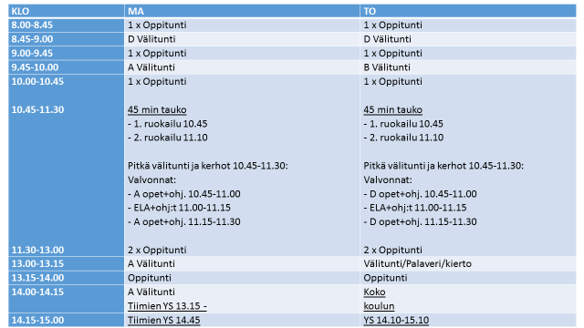

Slide 26
2. HETEROGEENISYYS: - Miten ryhmät pitäisi muodostaa?
Opettajien, ohjaajien ja oppilaiden tulee pystyä työskentelemään erilaisten ihmisten kanssa -periaate.
Muodostakaa ryhmä, jossa tulee erilaisia vahvuuksia.
Digitaito/tutkin ja toimin, yksilöllinen oppimispolku/ilmaisun monet muodot, OPS ja arviointi/tiiminvetäjä
Saako huono parivalinta/tiimin jäsenten valinta koitua oppimisen esteeksi?
Heikommat ryhmän jäsenet hyötyvät heterogeenisistä, mutta miten käy taitavampien?
Vai riippuuko kaikki kuitenkin annetun tehtävän tasosta?
Tärkeintä on, että opettajat, ohjaajat ja oppilaat tulee saada:
- keskustelemaan keskenään
- perustelemaan näkemyksiään
- ohjaamaan toisiaan (liian vahva ilmaisu)
- tulla kuulluksi
- Houkutellaan tulemaan merkityksellisiksi toistensa oppimiselle ja jakamaan oppimisensa toistensa kanssa.

Slide 27
OPE- JA OHJAAJAPALAVERI 17.1.2019
Oppilasryhmien muodostaminen ja keskustelu
Mitä periaatteita käytitte ryhmäjaon tekemiseen ?​
Ovatko muodostamanne ryhmät homogeenisiä (koostumukseltaan yhtenäisiä) vai heterogeenisiä (koostumukseltaan epäyhtenäisiä)​
Missä arjen tilanteissa tekemänne ryhmät toimisivat hyvin?​
Missä tilanteissa eivät toimisi?​
Miten ryhmien koostumusta pitäisi muuttaa, että niistä saataisiin homogeenisiä/heterogeenisiä?
Lopuksi muistiin kirjaten
Mitä hyötyä / haittaa homogeenisuudesta on ryhmän toiminnalle ja oppimiselle?​​
Mitä hyötyä / haittaa heterogeenisuudesta on ryhmän toiminnalle ja oppimiselle?​

Slide 28
Hyödyt |  | Haitat
heterogeeninen | homogeeninen | heterogeeninen | homogeeninen
Ryhmä pysyy rauhallisempana Työskentely sujuu Taitavampi pystyy auttamaan Vertaisoppiminen Erilaiset työskentelytavat tuovat rikkautta Erilaisia näkökulmia Tavallisessa kouluarjessa toimii hyvin | Samalaiset kiinnostuksen kohteet ja samanlaiset toimintatavat Yksi aikuinen voi keskittyä siihen ryhmään, jossa tarvitaan eniten tukea Toiminnan suunnittelu siten, mikä ryhmällä toimii Yksilölliset onnistumisen kokemukset lisääntyvät Oikean tasoiset haasteet Motivaatio voi kasvaa sopivankokoisista haasteista Hölmöilijät eivät hidasta eivätkä estä muiden oppimista, ainoastaan omaansa (vrt. Tasoryhmät) Dynaaminen prosessi | Tasoerot Tehokkuus? Joku voi jäädä ulkopuolelle Itsenäinen työskentely voi olla haasteellista valvomattomana Lapsi, jolla on pulmia voi haitata koko ryhmän toimintaa – osaavat eivät saa työrauhaa | Taitavat tekevät ja enemmän ohjausta tarvitsevat oppilaat eivät välttämättä etene Lisää suunnittelun tarvetta Erottelevuus Ei opita toimimaan erilaisten ihmisten kanssa Samalaiset kiinnostuksen kohteet ja samanlaiset toimintatavat negatiivisessa mielessä sekä kaventaa opittavaa Opettajalle ja ohjaajalle voi olla motivaatio alentavaa opettaa ryhmää, jolla ei kiinnosta pätkääkään. Näkökulma suppea

Slide 29
OPE- JA OHJAAJAPALAVERI 31.1.2019
Tiimiytymiseen virittäytymistä aluksi yksin:
Jos saisit itse toivoa, millä luokkatasolla…, mitä vahvuuksia toisit…, keiden kanssa syntyisi tulosta…?
Mitä osaamista uudessa koulussa työskentely vaatii?
Ryhmissä työskentelyä
Palautetaan mieleen edellisen kerran ryhmäytymisaiheen asioita. –
Esitetään kooste.

Slide 30
MITÄ OSAAMISTA UUSISSA OPPIMISYMPÄRISTÖISSÄ TYÖSKENTELY VAATII?
Ryhmätyöskentely:
Mitä osaamista uusissa oppimisympäristöissä työskentely vaatii opettajalta ja ohjaajalta?
Mitä osaamista uusissa oppimisympäristöissä työskentely vaatii oppilaalta?

Slide 31
Mitä osaamista uusissa oppimisympäristöissä työskentely vaatii opettajalta ja ohjaajalta?
Suunnittelutaitoja
Organisointikykyä
Tiimityöskentelyn taitoja
Uusien työtapojen käyttö
Isompien ryhmien hallinta
Yhteistyötaitoja
Muutoksen/paineen sietämistä
Henkilökohtainen kehittyminen

Slide 32
Mitä osaamista uusissa oppimis-ympäristöissä työskentely vaatii oppilaalta?
Totuttelua uuteen ympäristöön
Erilaisuuden sietämistä
Yhteistyötaitojen harjoittelua
Omatoimisuutta
Melun ja hälinän sietämistä
Rauhoittumisen taitoa
Yhteisen omaisuuden kunnioittaminen, koska useita käyttäjiä samoilla tiloilla ja tavaroilla
Vastuunottoa omasta käyttäytymisestä, työskentelystä ja oppimisesta
Joustavuus
Oma-aloitteisuus, omantoiminnan ohjaus ja omatoimisuus
Yhteistyökykyisyys

Slide 33
OPE- JA OHJAAJAPALAVERI 14.2.2019
Uuden koulun ope- ja ohjaajatiimien esittely
Kohti uuden koulun pedagogiikkaa:
Hiltulanlahden uuden koulun pedagogiikan 3-vuotissuunnitelmaluonnoksen esittelyä ja käsittelyä
Suunnitelmasta järjestetään vapaaehtoisuuteen perustuva keskustelu- ja kuulemistilaisuus ti 26.2.2019 klo 14-15

Slide 34
HILTULANLAHDEN UUDEN KOULUN PEDAGOGIIKAN 3-VUOTISSUUNNITELMAN AIHEET
1. Tiimi- ja yhteisopettajuus
2. Oppimisen arviointi
3. OPS (MOK:t, L1-L7, Kaveri- ja polkuluokka)
4. Digitaito –suunnitelma/kalenteri
5. Yhteistoiminta
6. Oppimisen tuki
7. Työtavat
8. Yksilöllisyyden huomioiminen

Slide 35
3-VUOTISSUUNNITELMASTA ESIMERKKI
Tiimi- ja yhteisopettajuus (luokanopettajat, ohjaajat ja ELA-opet) Rinnakkaisopetus Opettajilla omat oppilasryhmät luokassa Opetus on rinnakkaista, työasemat, pysäkit Täydentävä opetus Opetus on jaettu opettajien kesken – Opetus on peräkkäistä. Tiimiopetus Opettavat puhuvat vapaasti vuorotellen Opetus on peräkkäistä, nopeasti limittyvää
LV. 2019-2020 | LV. 2020-2021 | LV. 2021-2022
Käytössä vähintään yksi. | Käytössä vähintään kaksi. | Käytössä kaikki em. muodot.

Slide 36
2. Oppimisen arviointi: Formatiivinen arviointi Itsearviointi Vertaisarviointi Oppimiskeskustelut Lukuvuosiarviointi 0-2 luokkien ”Tornimalli” 3-6 luokkien ”Puijon portaat” –malli
LV. 2019-2020 | LV. 2020-2021 | LV. 2021-2022
Lukuvuosiarviointi Itsearviointi Vertaisarviointi Oppimiskeskustelut Formatiivinen arviointi: -1-2 luokkien ”Tornimalli” -3-6 luokkien ”Puijon portaat” –malli vähintään 1 oppiaineessa | Lukuvuosiarviointi Itsearviointi Vertaisarviointi Oppimiskeskustelut Formatiivinen arviointi: -0-2 luokkien ”Tornimalli” -3-6 luokkien ”Puijon portaat” –malli vähintään 2 oppiaineessa | Lukuvuosiarviointi Itsearviointi Vertaisarviointi Oppimiskeskustelut Formatiivinen arviointi: -0-2 luokkien ”Tornimalli” -3-6 luokkien ”Puijon portaat” -malli vähintään 3-4 oppiaineessa

Slide 37
SEURAAVAT KOKOONTUMISET JA AIHEET
Seuraavat kokoontumiset ja aiheet:
to 28.2.
to 14.3.
to 28.3.
kokoonnutaan tiimeittäin / 1-2, 3-4 ja 5-6 tiimi
1-2 luokkien oppimateriaalit ja oppilaan tarvikkeet
3-6 luokkien oppimateriaalit ja oppilaan tarvikkeet

Slide 38
3. OPPIMISEN OIKEA-AIKAINEN TUKEMINEN
Työyhteisön näkökulma:
Esimiehen antama ohjaus, lukujärjestys opettajien tekemä/sovitaan reunaehdot
Lukujärjestyksen pitää mahdollistaa toiminta
Tiimien muodostamiset ja toiminta
Mikä on uuden koulun kantava periaate?
Opettaja- ja ohjaajatyökaverien toisilleen antama ohjaus,
Opettajan ja ohjaajan oma itsensä ohjaaminen
Oppilasyhteisön näkökulma:
Opettajan antama ohjaus
Luokkatoverien toisilleen antama ohjaus
Oppilaan oma itsensä ohjaaminen

Slide 39
4. IDENTITEETTI JA AKTIIVINEN OPPIMINEN
Kyse opettajan, ohjaajan ja oppilaan identiteetistä:
Yksilön käsitys omasta itsestään
Identiteetin kehittyminen jatkuva prosessi
Aikuisen tehtävä on tukea oppilaan identiteetin kehitystä. Keinoja?
Aktiivinen tapa puhua ja toimia -> käyttää tasonsa mukaista kieltä.
Oppimisen taso näyttäytyy käsitteinä ja yhteistyön tasoina.
Aina epätäydellistä, kokeilevaa, perustuu suhteessa ajatuksiin, asenteisiin, käsityksiin, tunteisiin ja uskomuksiin.
Turvallisuus ja lempeys ovat pohja myönteisen oppimisen rakentamisessa.
Perustuu omiin vahvuuksiin -> asiantuntijuus

Slide 40
5. MOTIVOINTI
Tavoitteena ottaa motivointinäkökohta huomioon keskeisenä tekijänä prosessin kaikissa vaiheessa.
Koulutus
Omakohtaisuus
Raha tai muu hyöty
Vaikuttaminen
Ulkoinen motivaatio: Vierailut, reunaehdot, kuitenkin pedagoginen vapaus säilyy,
Sisäinen motivaatio: Mikä tuottaa sisäistä motivaatiota:
Kokee autonomiaa, mitä tekee. Minun taidot ja vahvuudet pääsee esille ja saa vahvistusta. Huomaa oppivansa eli olevansa tarpeellinen. Kuluu ryhmään –tunne, osallisuus ja psykologinen turvallisuus. Erehtymisen ja oivaltamisen vapaus.
Vastuuttaminen, itsenäisyys ja luottamus.

